Slide 1



Klinické aspekty vzdáleného dohledu pacientů
Alan Bulava
Kardiocentrum, Nemocnice České Budějovice, a.s.
ZSF JU v Českých Budějovicích
LF UP Olomouc
XVIII. České a slovenské sympozium o arytmiích a trvalé kardiostimulaci, Olomouc, 7.-9.11.2021
Notes:
Pondělí 8.11.2021, Sál ATLAS, 8:30-9:30, 9:10-9:30 – 20 min
„kritický pohled“

Slide 2
Deklarace konfliktu zájmů
 | Nemám konflikt zájmů | Mám konflikt zájmů | Specifikace konfliktu (vyjmenujte subjekty, firmy či instituce, se kterými Vaše spolupráce může vést ke konfliktu zájmů)
Zaměstnanecký poměr | X
Vlastník / akcionář | X
Konzultant |  | X | Biotronik, Abbott
Přednášková činnost | X
Člen poradních sborů (advisory boards) |  | X | Biotronik
Podpora výzkumu / granty | X
Jiné honoráře (např. za klinické studie či registry) |  | X | Biotronik

Slide 3
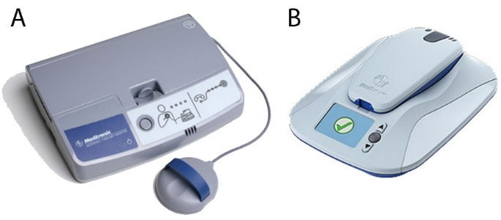
Notes:
Na přelomu milénia – revoluční technologie vzdáleného sledování CIEDS, všichni pochopili budoucnost,….všechny firmy dnes nějaký systém nabízejí.
Logika věci praví, že pokud detekujeme adverzní událost (techni nebo klin) v řádu dní a bude se na ni reagovat, pak se musí odrazit v některém ze sledovaných kvalitativních ukazatelů poskytované péče, morbiditě – např. hospitalizace, neadekvátní výboje, úspora času a výdajů, atd.

Slide 4
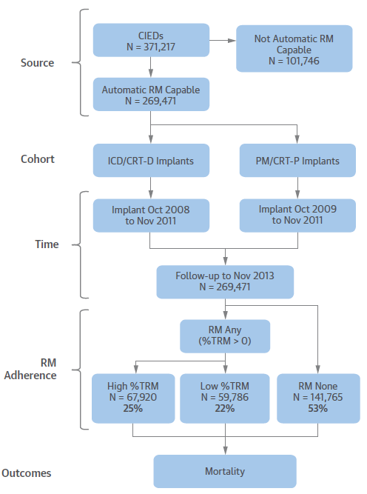
Vztah mezi adherencí k RM technologiím a přežitím u nositelů CIEDs
Konsekutivní pacienti implantovaní v USA v letech 2008-2011
Všechny CIEDs (SJM) s RM funkcionalitou
Follow-up do 11/2013
Varma N et al. JACC 2015
Notes:
AWRM = Automated Wireless Remote Monitoring

Slide 5
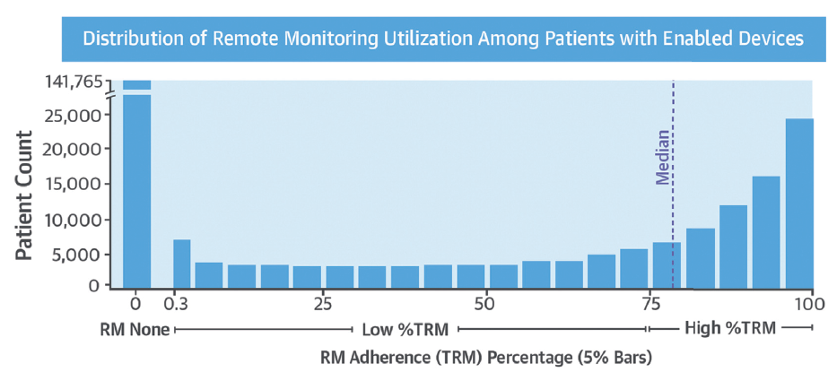
Míra používání RM
Varma N et al. JACC 2015
Notes:
Patients were divided into 3 groups: no RM at all x low %TRM = time in remote monitoring, high% in TRM

Slide 6
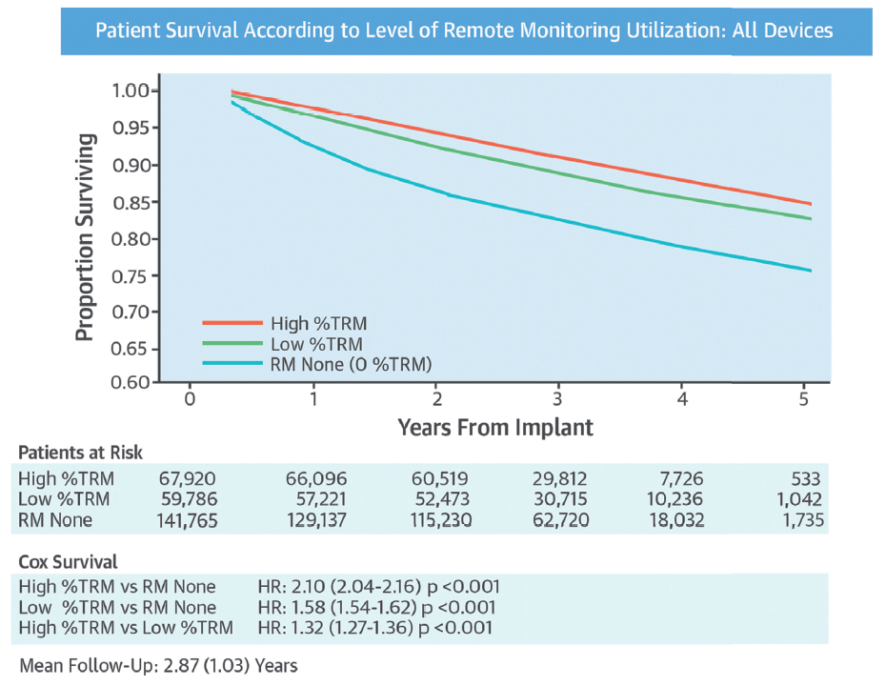
Varma N et al. JACC 2015
Notes:
The study showed 3 important findings: 1. Use of RM was associated with better survival, 2. The degree of adherence to RM correlated strikingly with the magnitude of survival gain, suggesting a gradient of effect. 3. Patients with high %TRM exhibited the best survival, but those with low %TRM had still markedly better survival compered with patients not using HM at all. To platilo pro KS, ICD, CRT-P i –D!

Slide 7
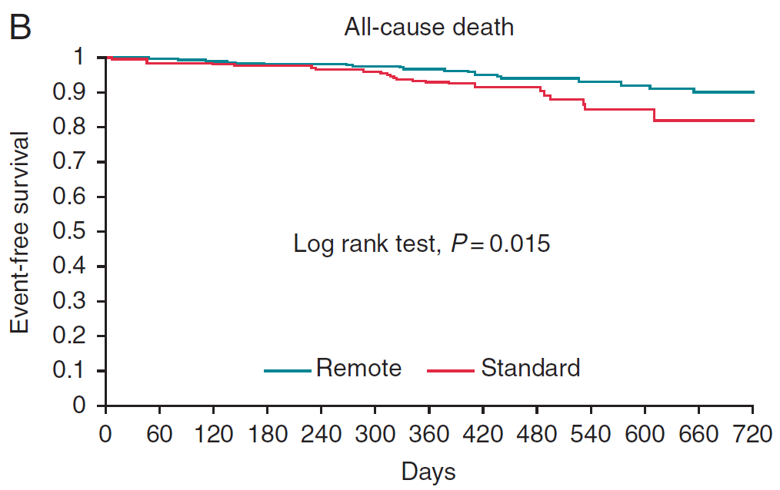
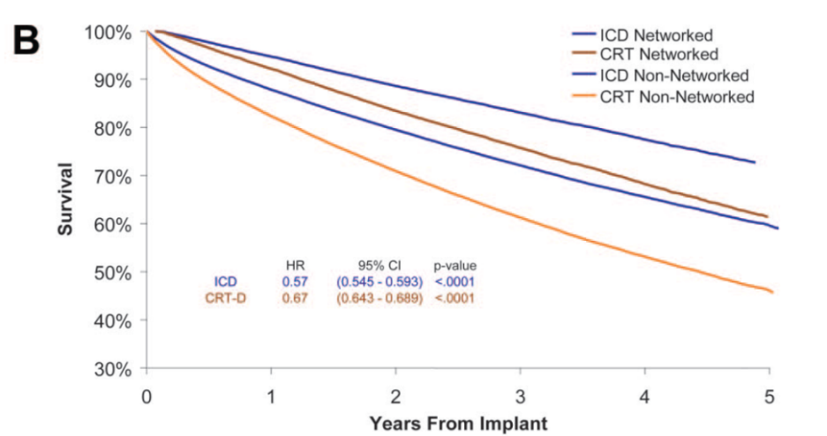
Několik dalších nerandomizovaných studií prokázalo kromě dalších benefitů i redukci celkové mortality
Saxon et al., Circulation 2010 (ALTITUDE)
De Simone et al., Europace 2015 (EFFECT)
Notes:
Non-randomized studies do not exclude confounding factors: The real effect of remote monitoring can only be evaluated in randomized controlled trials

Slide 8
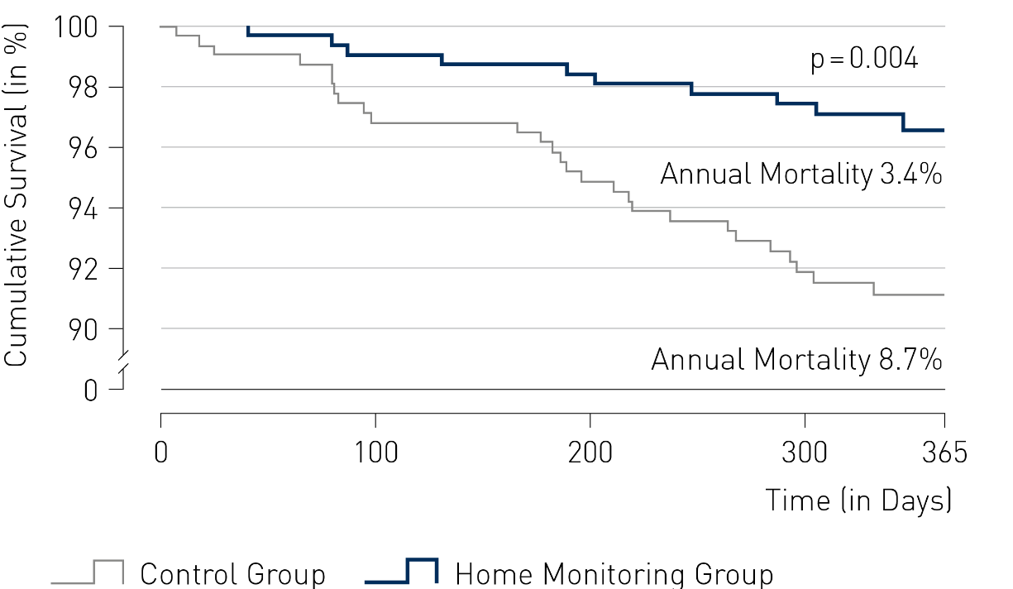
IN-TIME Study
Significantní redukce celkové mortality
Result of Major Secondary Endpoint: All-Cause Mortality
Hindricks G et al., Implant-based multiparameter telemonitoring of patients with heart failure (IN-TIME): a randomised controlled trial. The Lancet 2014; 384(9943)
Notes:
Pak se objevila studie INTIME….

Slide 9
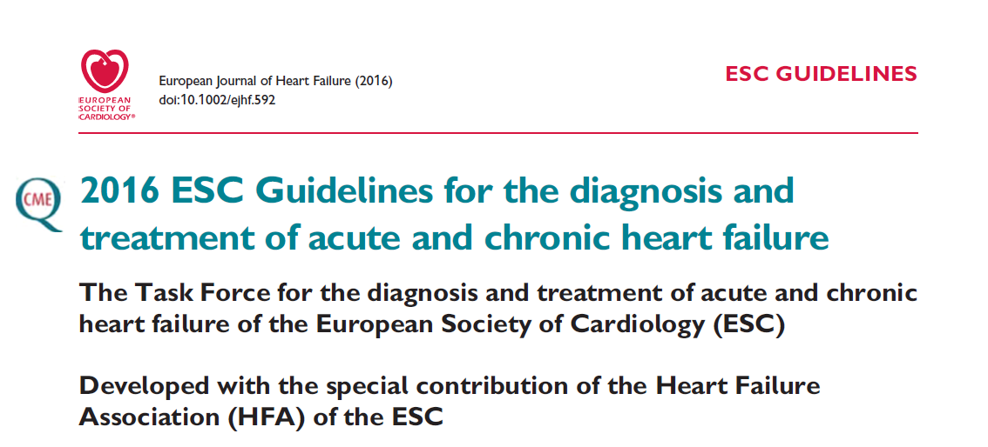
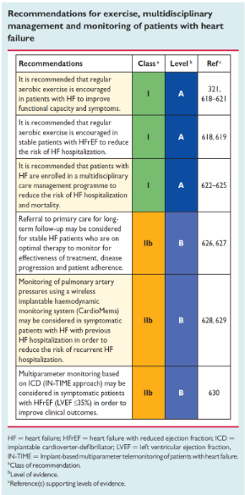

2016 ESC Heart Failure Guideline recommends multiparameter monitoring for ICD patients in order to improve clinical outcomes

Slide 10
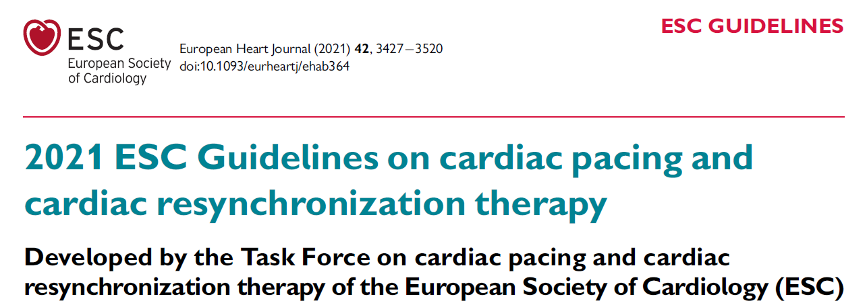
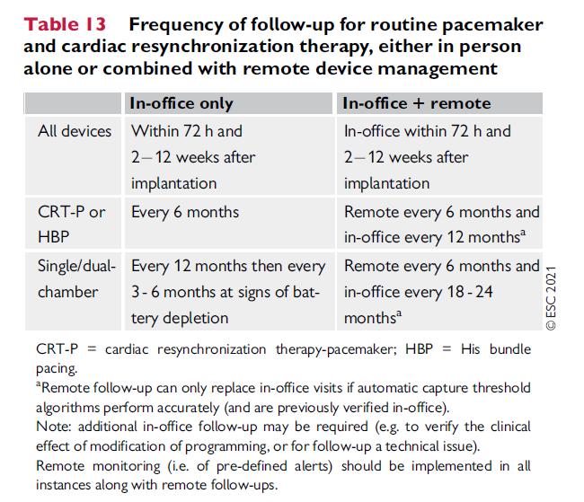

Slide 11
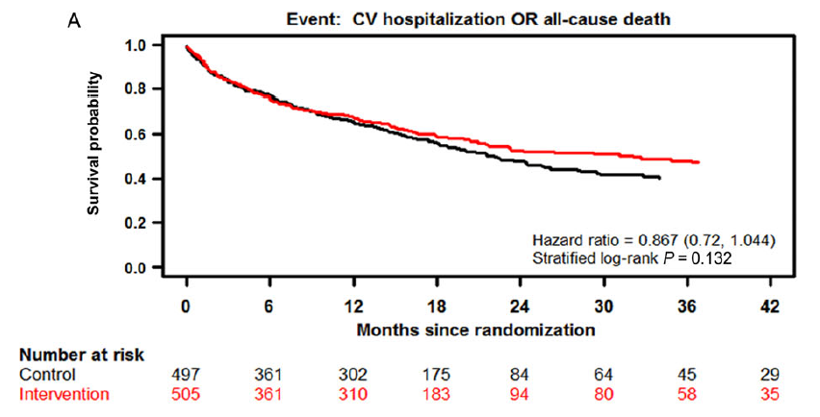
OptiLink-HF
Bohm M et al. EHJ 2016
Notes:
Záhy se však objevily práce, kdy přínos TM systému prokázán nebyl…
Totéž pro jednotlivé end-pointy samostatně
Some studies reported 2fold increase in mortality after fluid index threshold was exceeded. So why we observed a failure?

Slide 12
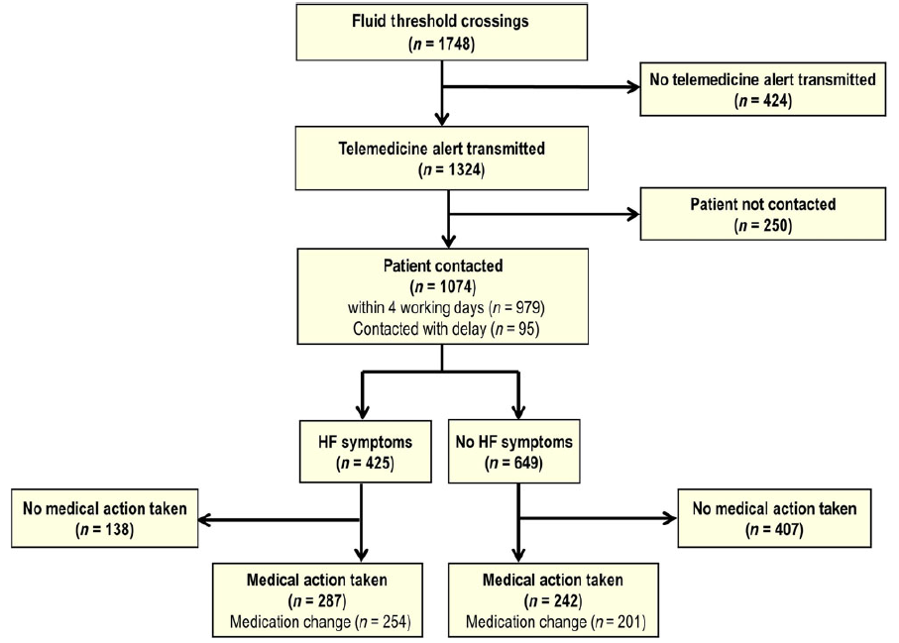
24%
19%
32%
Notes:
Adherence pacientů, specializované akce školeného personálu

Slide 13

Relevantní set událostí, které musí spustit příslušnou reakci
Event Triggers (jak byly použity ve studii IN-TIME)
Mean PVC/h above limit (> 100 PVC/h)
CRT pacing below limit (< 80%)
Atrial monitoring episode detected
Atrial burden above limit (> 50%)
VT1/ VT2 and VF events
All Technical HMSC-Findings (impedances etc.)
No messages received for at least 3 days

Slide 14



Workflow = SOP!
Data review
(on working days only)
IN-TIME event?
NO
Stop
YES
Clinically relevant? *
NO
Stop
YES
Patient call
(Structured interview)
Positive or clinically
relevant? *
NO
Stop
YES
In-office visit #
* Clinical discretion advised
# in EP, HF specialist or GP clinic or other measures
In case of a HMSC finding, the data in the HMSC needs to be reviewed and, if necessary,
the patient needs to be called on the same day (weekend findings may be handled on Monday)
Notes:
V podstatě check-list, příležitost pro strojové učení!!!

Slide 15
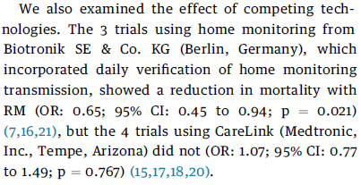
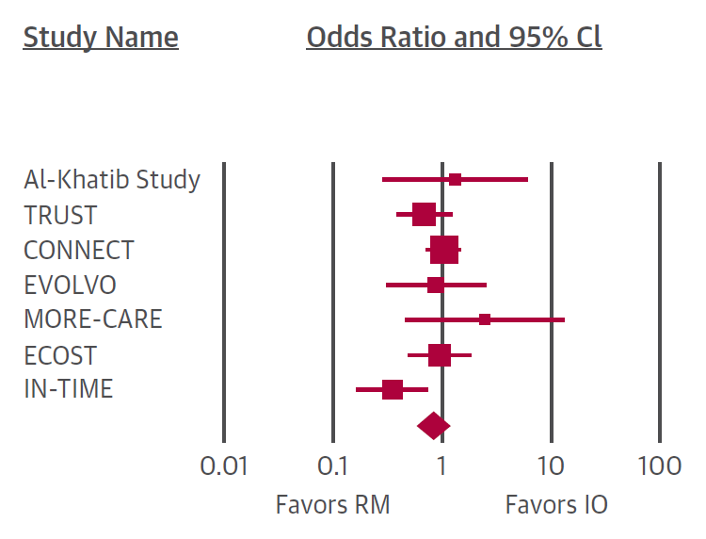
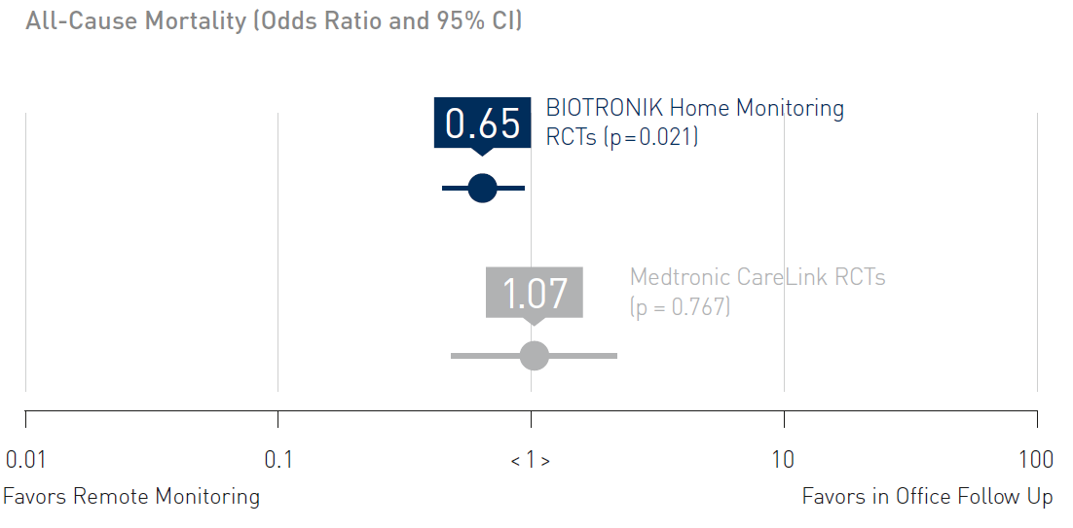
Metaanalýza RM u ICD
MORTALITA
Home Monitoring
vs.
Care Link
IN-TIME
ECOST
TRUST
Parthiban N et al. JACC 2015
Notes:
Bio = intime, ecost a trust

Slide 16
Hlavním „hybatelem“ pozorovaných benefitů RM je exacerbace CHSS a s ní související mortalita
All-cause Mortality or
is a subset of
is a subset of
…WHF hospitalization
…
…CV hospitalization
…any hospitalization
All-cause mortality or WHF hospitalization
All-cause mortality or CV hospitalization
All-cause mortality or any hospitalization
TRUECOIN = TRUST + ECOST + IN-TIME
Risk reduction
absolute: -5.6% (p=0.007)
relative: -36%
Risk reduction
absolute: -4.1% (p=n.s.)
relative: -15%
Risk reduction
absolute: -5.0% (p=n.s.)
relative: -14%
%
40
Relative
Non CV
-0.9%
-14%
30
Relative
Event rate at 1 year
CV, non WHF
-15%
CV, non WHF
20
+1.5%
+1.5%
Relative
WHF/Death
-5.6%
-36%
WHF/Death
-5.6%
WHF/Death
-5.6%
10
0
Control
HM
Control
HM
Control
HM
Hindricks G et al. EHJ 2017

Slide 17


Paradigma GCP RM CIEDs
1
Spolehlivý přenos dat
s každodenní verifikací
Automatické
a pokud možno
každodenní nebo
alespoň týdenní
Výrobce
Technologická platforma
+
2
Specifický set klinických dat a
technických parametrů s ohledem
na pacienta a nemoc
Multiparametrické
a relevantní
Přenášená data
+
3
Klinický specialista
Efektivní klinický protokol (SOP)
s cílem kontaktovat pacienta
během 2 pracovních dnů
Specificita a
rychlost
Klinická reakce

Slide 18
Study designs and patient characteristics are similar but specific remote monitoring capabilities have significant influence on the outcome results
 | TRUECOIN IN-TIME / ECOST / TRUST |  |  | REM-HF | OPTILINK HF | MORE-CARE
Study Type Patients | 3 RCT (pooled) 2.405 |  |  | RCT 1.650 | RCT 1.002 | RCT 865
Mean Age [years] Male [%] Mean LVEF [%] NYHA Class II/III [%] CRT-D [%] ß-blocker [%] | 65 ± 9 80.7 26 ± 7 100 58.7 91.6 | 62 ± 12 88.6 34 ± 13 73.2 0 70 | 64 ± 13 72.3 29 ± 10 87.3 0 78.8 | 69.5 ± 10 86 30 ± 10 99.9 53.3 91 | 66.3 ± 10.4 79.7 26.7 ± 6.1 100 62.6 94.5 | 66 ± 10 76 27 ± 6 98.5 100 89.1
RM system Transmission density Number of clinical RM alert types | BIO Daily 10 |  |  | MDT / SJM / BSX Weekly 3 | MDT Quarterly + Event 1 | MDT Biannually + Event 2
All-cause death CV death AC death or CV hospitalization AC death or WHF hospitalization | ☑ ☒ ☒ ☑ |  |  | ☒ ☒ ☒ ◻ | ☒ ◻ ☒ ☒ | ◻ ◻ ☒ ◻
*
RCT = randomized controlled trial, RM = remote monitoring,
CV = cardiovascular, AC = all cause, ☑ = significant difference
* including device-related hospitalization

Slide 19
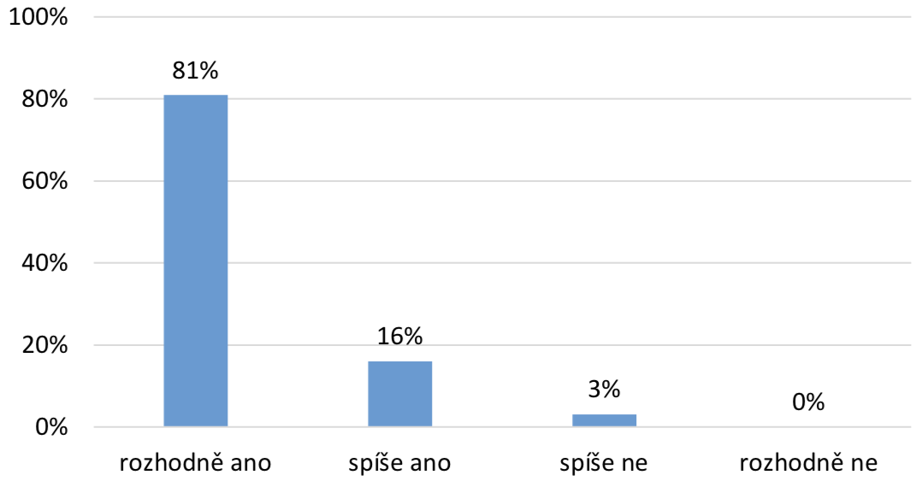

Adherence, akceptace
V ČR chybí ucelený program edukace pacientů s CIEDs o TM
Šafaříková I. Význam edukace pro péči o pacienty s implantabilními kardiovertery-defibrilátory s možností dálkového sledování. DSP, ZSF JČU, obhájeno 2021

Slide 20
Senioři (≥ 80let) vs. mladí (≤45 let)
Osobní výhody HM
Zdravotní výhody HM
Group A, n = 94
Group B, n = 71
Mnozí pacienti si stěžovali, že nemají smysluplnou zpětnou vazbu, že jsou data odesílána a že je někdo vidí
Mnozí měli obavy, že si zapomenou CM
Neměli dostatečné možnosti ptát se a nedostali odpovědi na všechny své otázky…
Šafaříková I et al. J Geriatr Cardiol. 2020 Jul 28; 17(7): 417–426
Notes:
Methods: The trial was designed as a descriptive, register-based single-center study. The study population consisted of all consecutive patients ≥ 80 years of age (group A, n = 94) and all consecutive patients aged ≤ 45 years (group B, n = 71), who had undergone implantation of an implantable cardioverter-defibrillator (ICD) between the years of 2009 and 2018 and were using a Home Monitoring™ (Biotronik, Berlin, Germany) system. All patients fulfilling entry criteria were approached with a request to participate in the survey.

Slide 21
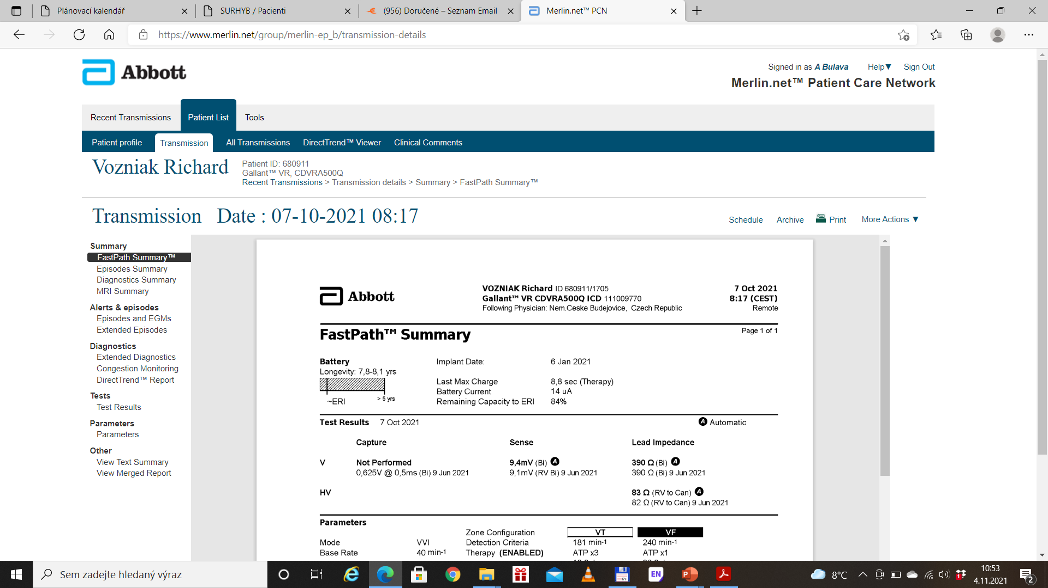
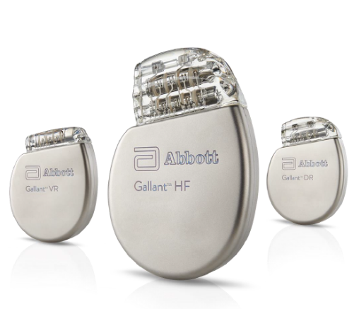
APP ukazuje data o přenosu informace
U ICD Gallant™ je vysílačem smartphone, takže není třeba další zařízení
Pacienti s Gallantem™ mohou klást otázky přímo přes APP

Slide 22
Efektivita
Náklady a organizace
SOP
„workflow“
Strojové učení
AI
Edukace a
vtažení
pacienta
do procesu
Implantát & RM tech.
Notes:
Modře – hranice cost efektivity

Slide 23
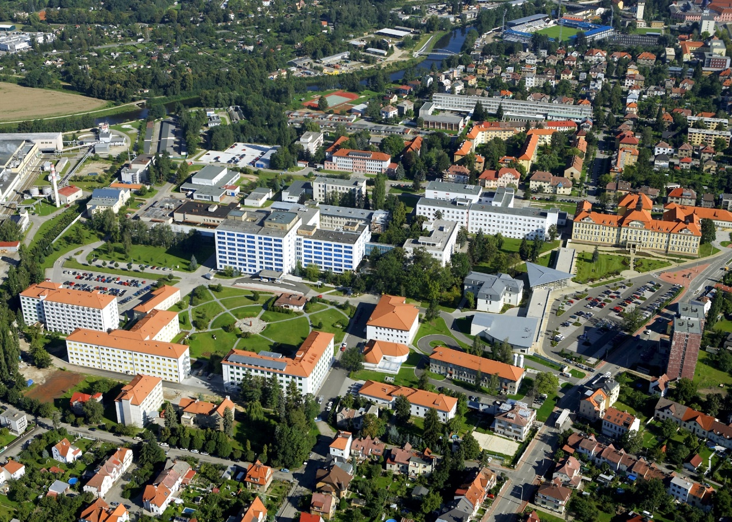
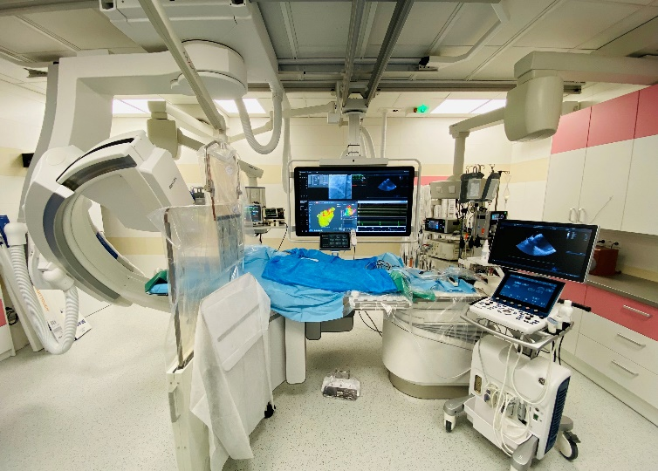
Děkuji za pozornost…
Nemocnice České Budějovice, a.s.
email: alanbulava@seznam.cz

